Slide 1
A MIA pilot rövid bemutatása (2013-2016)
Kampis György
PetaByte Kft. ; egy.tan., ELTE TTK
kampis@petabyte-research.hu, gk@hps.elte.hu

Slide 2
Absztrakt
A PetaByte Nonprofit Kutatási Kft 2013-tól kezdődően a MIA nemzeti archívum kialakítasanak feltételeit egy pilot projekt keretében vizsgálta, ennek érdekében felvettük a kapcsolatot a MIA eredeti kezdeményezőivel és az akkori NIIF-fel, számos fejlesztést és előkísérletet végeztünk, egyeztetéseket folytattunk.
Műszaki oldalon a Heritrix crawler sorozatos módósításával, továbbfejlesztésével próbálkoztunk.
A tesztbe a NIIF HBONE akkori 500 résztvevőjét vontuk be, önkényesen és longitudinálisan gyűjtve és elemezve az adatokat. Ezeken felül a hír site-ok archiválását végeztük.
A pilot néhány év alatt 16-17 TB adatot produkált, nagyobb tárolóhely hiányában a gyűjtést (és ezért a fejlesztést) nagyrészt leállítottuk 2015-16- ban.
A pilot tanulságait néhány közleményben foglaltuk össze.

Slide 3
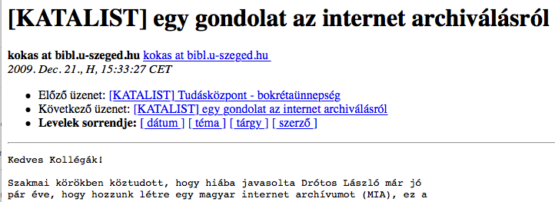
MIA és MIA pilot előzmények... és ma
Drótos L. (2006), Kokas K. (2009, 2012), SZTE EK (Monok I. 2009)
„A http://archive-hu.com címen indult 1-2 éve [tehat kb. 2011-ben?] egy magyar webarchívum, de ez egy külföldi projekt, nem tudok róla semmit.“
OSZK (Moldován I., Vonderviszt L.), MTAK (Monok I.)
ELTE (Ritter D.), NIIF (Stefán P.)
.....
Ma: http://mekosztaly.oszk.hu/mia/MIA_wiki.html

Slide 4

Motiváció
„Big Data“ (2012-3)
Előtte: WoS ISI (Thomson Reuters) teljes magyar anyag letöltése és elemzése 1975-2012
Nem volt elég nagy a műszaki/tudományos kihívás
Crawling... Jurányi Zsolt szakdolgozata 2012-ben
....(Referenciak), projektek?

Slide 5
Jogi és műszaki problémák
Kiragadva néhányat....
Jogi: milyen jogon? (Önkényesen.)
Megosztható-e? (Nem.)
Garanciák (Nincsenek, „you get what you paid for“.)
Adattisztítás (sok kézimunka...)
CMS kezelés, időbélyegek
Belső linkek inkozisztens kezelése (pl. széteső feszítőfák)
Kitiltások (levelezéssel kezeltük, nem pl. Thor-ral...)
„azt és úgy, amit és ahogy“; ez elég jó (WA: sweet and lowdown)

Slide 6
Mit? URL-ek...

Slide 7
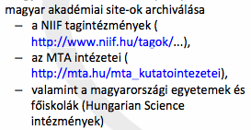
Mit?
NIIF 500 (ill. 402) + MTA intézetei
Hír site-ok (domain-ek száma 139 – 4965)
Mik a magyar site-ok?
Magyar .hu URL? (de cf. http://petabyte-research.org)
Magyar nyelvű (is)? (Vancouvertol Youtube-ig..)
Nem keressük... .HU domainek
ISO, gz, jar, mp3, ogg, ppt, rar, wav, xls, xlsx, zip: kizártuk
Videók: ezeket megengedtük...
Site list: http://web.petabyte-research.org/sitelist/academic-sites.php
Mirror archívum példányai: http://web.petabyte-research.org/summary/academic-sites.php
ARC archívum példányai: http://web.petabyte-research.org/mia/
Hírsite-ok listája: http://web.petabyte-research.org/sitelist/news.php

Slide 8
Hogyan?
Hardver: Dell T710 server (2x4 core Xeon E5520, 48GB RAM, 2TB HDD); Dell PowerEdge R720,
Heritrix (BL, nyílt forrású) saját verziói
News: WGET ☺
Longitudinális letöltés (praktikusan: ciklikus)
Kísérlet: csak a különbség tárolása
Előszűrések után „vakon“ (verziók, „szemét“..)
Csak harvesting és (némi) adatfeldolg.
Nem: katalogizálás, értékelés...

Slide 9
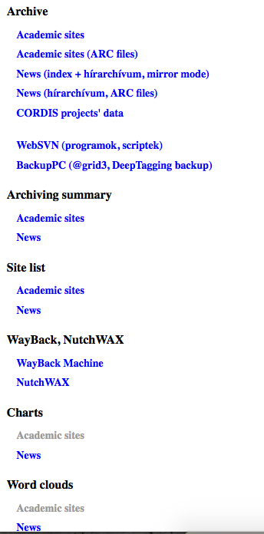
Az eredmény
http://web.petabyte-research.org
(Jelszó mögött)

Slide 10
Adatok
Az egyetemek és főiskolák anyaga 53GB, ebből a különböző szöveges formátumok (html, doc, docx, rtf, pdf, ps): 36GB.
Az MTA kutatóintézetei anyagának teljes másolata 33GB, ebből a szöveg 5GB. Átlagos méret: 974 MB per domain (medián: 137 MB)
Átlagos szövegméret: 474 MB per domain (medián: 47 MB)
Az adatok eloszlása „nagyjából” a hatványtörvényt követi (i.e. a „szokott“ erősen ferde eloszlású)

Slide 11
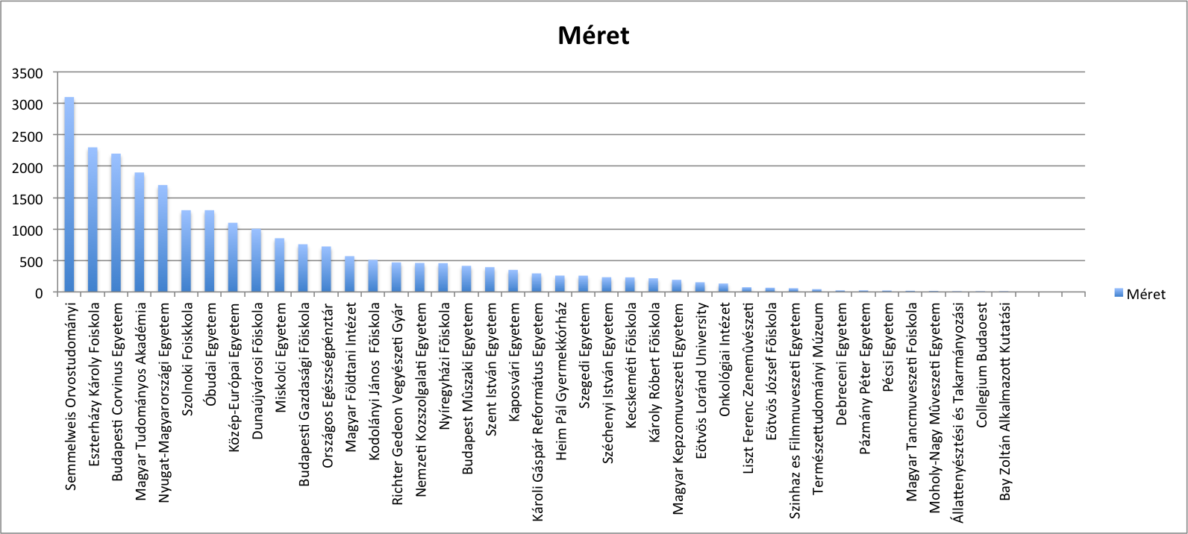
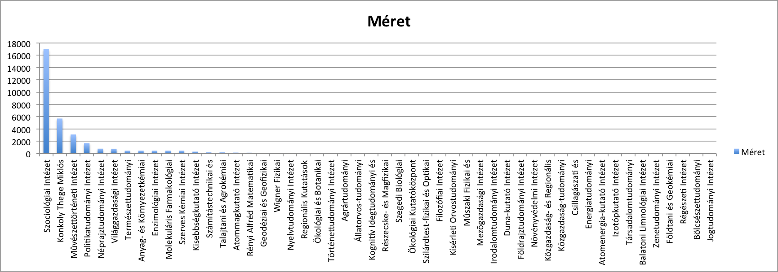
Adatok
Összes
MTA intézetek

Slide 12
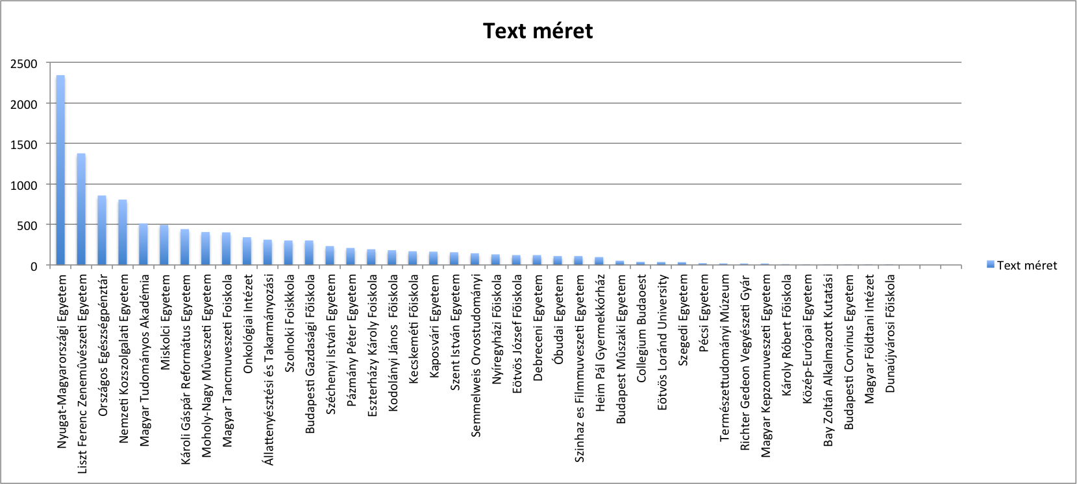
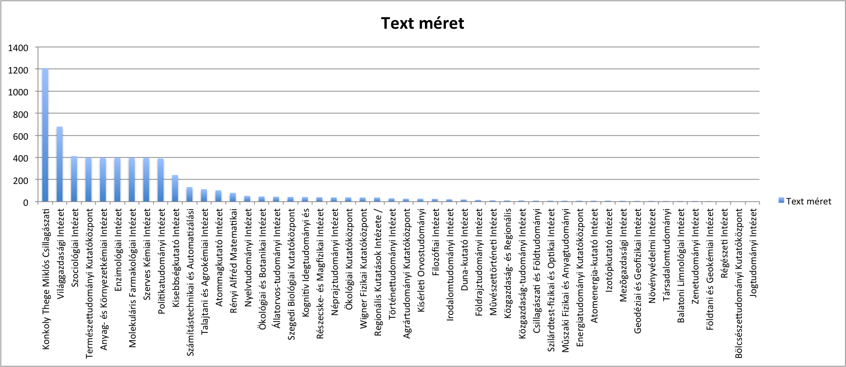
Adatok
Összes
MTA intézetek

Slide 13
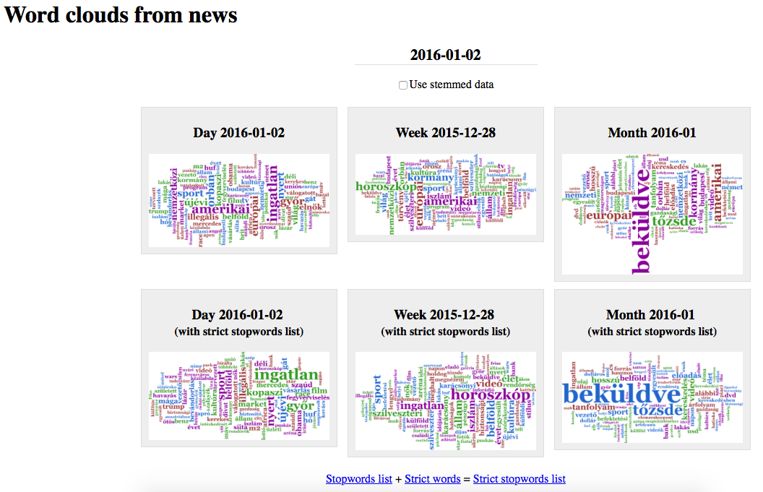
Szófelhők
http://web.petabyte-research.org/wordcloud/

Slide 14
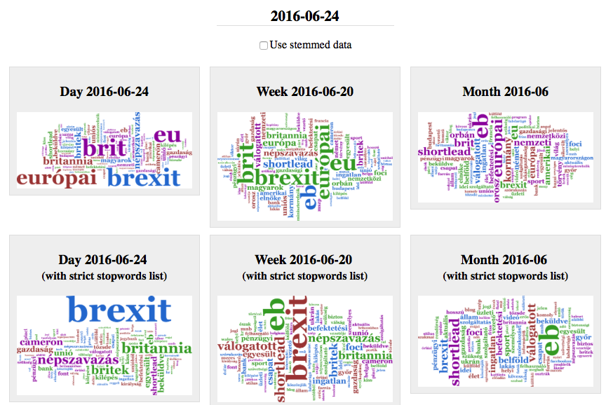
Brexit

Slide 15
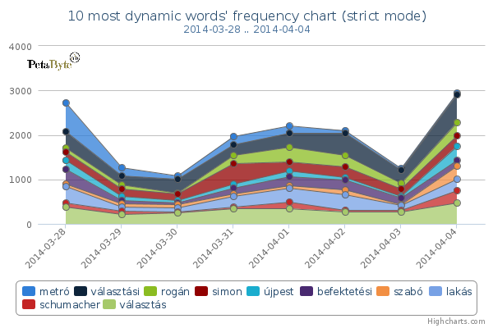
Tartalmi elemzés: trendek

Slide 16
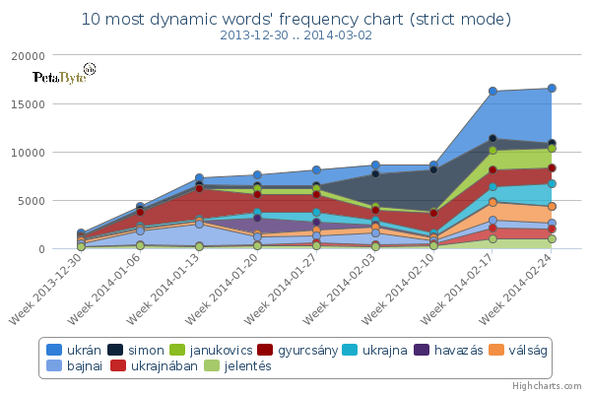
Tartalmi elemzés: trendek

Slide 17
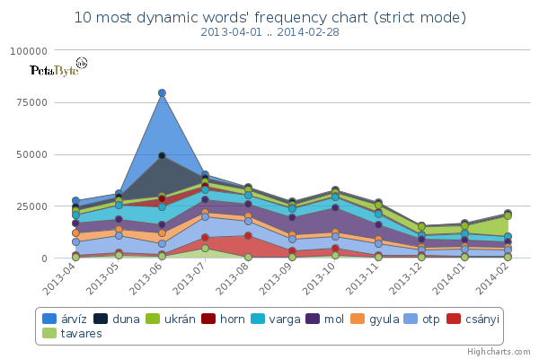
Tartalmi elemzés: trendek

Slide 18
Tartalmi elemzés: trendek

Slide 19
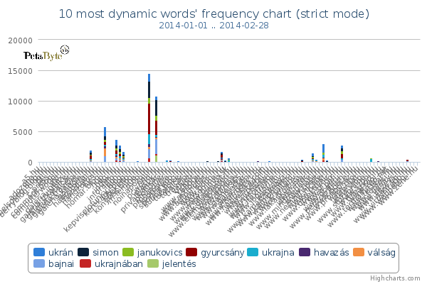
Site-ok

Slide 20
Publikációk
Gulyás, L., and Gy. Kampis (2013): Big is small, and changes slowly in Hungary, CogInfoComm konferencia, Budapest, http://www.coginfocom.hu/uploads/coginfocom2013/Program_CogInfoCom_2013_final.pdf
Gulyás, L., Jurányi, Z., Soós, S., & Kampis, G. (2014). Can web presence predict academic performance?: the case of Eötvös university. In Proceedings of the 23rd International Conference on World Wide Web (pp. 1183-1188). ACM.
Gulyás L. (2014): Magyar Internet Archívum pilot és elemzés, Futurict TÁMOP konferencia, április 14. , http://slideplayer.hu/slide/2647111/
Charley Wu, Zsolt Jurányi, Laszlo Gulyas, George Kampis (2016): Blindfolded NLP: Unsupervised Learning for Automatically Generating Topic Labels, “Identification, location and temporal evolution of topics”, MTAK konferencia aug 29.,www.mtakszi.iif.hu/docs/esemenyek/Kampis%20Prez.pptx

Slide 21
Értékelés
Sikeres volt, használható adatok (kompromisszumok révén)
Tárhely... (longit. miatt „betelt“, 17TB)
Megszaladó erőforrásigények...
Amikre nem gondoltunk (pl browser verziók, flash...)
Hogyan tovább?
2016 MIA pilot fejlesztései leálltak
Adatokat őrizzük
News megy tovább, napi aratással.

Slide 22
Tanulságok
Törvényi háttér szükséges (addig „zsákbanfutás“); kötelespéldány? Közzététel?
Ez a műszaki problémákat is megoldhatja (előírt formátum etc.) de csak A JÖVŐ FELÉ
Adattípusok kizárása (előzetes „tisztítás“)
A longitudinális letöltésnek és elemzésnek van létjogosultsága

Slide 23


Munkacsapat
Jurányi Zsolt, BSc, PetaByte Nonprofit Kft.
Bálint Balázs, MSc, PetaByte Nonprofit Kft.
Pálmai Attila, BSc, PetaByte Nonprofit Kft.
Keszthelyi Gabriella, ELTE PhD hallg.
Gulyás László, ELTE egy.adj.
Kampis György, ELTE egy.tan.
http://www.futurict.szte.hu
www.petabyte-research.org

Slide 24
Köszönöm!

